Slide 1
Udržitelné bydlení v kontextu evropského města
Ing. arch. Tomáš Pavlovský, Ph.D.
Valašské Klobouky
14. 9.2023

Slide 2
Udržitelné bydlení (dle legislativy, zvyklostí)
je koncept, který zdůrazňuje vytváření a udržování obytných prostorů a komunit s ohledem na ekologickou, sociální a ekonomickou udržitelnost.
hlavním cílem udržitelného bydlení je minimalizace negativního dopadu na životní prostředí, podpora zdravého a kvalitního života obyvatel a zajištění dlouhodobé udržitelnosti pro budoucí generace. Zde jsou hlavní prvky udržitelného bydlení:
Ekologická udržitelnost: Zahrnuje opatření k ochraně životního prostředí. To zahrnuje snižování energetické náročnosti budov, využívání obnovitelných zdrojů energie, minimalizaci produkce odpadu, recyklaci a používání ekologicky šetrných stavebních materiálů.
Sociální udržitelnost: Zaměřuje se na zajištění spravedlivého přístupu k bydlení pro všechny. To zahrnuje dostupnost cenově dostupného bydlení, sociální inkluzi, vytváření bezpečných a zdravých bytových prostor pro obyvatele a podporu komunitního rozvoje.
Ekonomická udržitelnost: Zahrnuje způsoby, jak udržitelné bydlení může být ekonomicky efektivní. To může zahrnovat investice do energetické účinnosti, které snižují dlouhodobé náklady na energii, a podporu trhu s udržitelnými technologiemi a stavebními materiály.
Zdraví a pohodlí: Udržitelné bydlení se také snaží zajistit zdravé a komfortní bytové prostředí pro obyvatele. To zahrnuje dobré větrání, kvalitní izolaci, používání neškodných stavebních materiálů a minimalizaci rizikových faktorů pro zdraví.
Doprava: Udržitelné bydlení také bere v úvahu dopravu a její vliv na životní prostředí a kvalitu života. Preferuje umístění bydlení v blízkosti veřejné dopravy, chodcům a cyklistům přátelské oblasti a snižuje potřebu dlouhých dojížděcích tras.

Slide 3
Zmatek a disinterpretace pojmu – udržitelné bydlení

Slide 4
Udržitelné bydlení (dle mě)
DOBRÝ URBANISMUS je ZÁKLAD
- kvalitní (jasné) definování SOUKROMÉHO a VEŘEJNÉHO prostoru
- ULIČNÍ ČÁRA
- PODOBNÁ VÝŠKA ZÁSTAVBY ( do 4 – 6 podlaží, ideál)
- KOMPAKTNOST, KOMPAKTNÍ STRUKTURA
- UZAVŘENÝ BLOK ( inspirace v 19. století) - >> soukromý dvůr

Slide 5
Urbanistický potenciál Valašských Klobouk
Stávající struktura

Slide 6
Ideální struktura

Slide 7
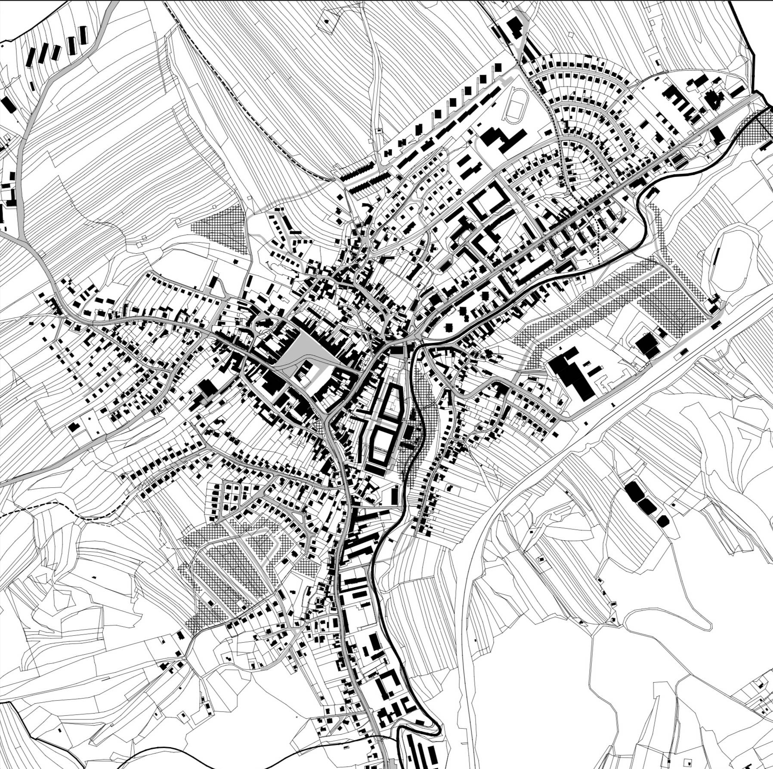
Srovnání stávajícího stavu a „ideálního“
Stávající struktura Ideální struktura

Slide 8
Kladné příklady (dle mě)
Malá obec Raťíškovice, Česká republika
Velká obec Kodaň, Dánsko

Slide 9
RAŤÍŠKOVICE

Slide 10
Obecní bytový dům, Raťíškovice autor: Létající inženýři

Slide 15
Nordhaven, Kodaň

Slide 19
Udržitelné bydlení (dle mě)
KVALITNÍ SOUDOBÁ ARCHITEKTURA LIDSKÉHO MĚŘÍTKA
VÝŠKA ZÁSTAVBY 4-6 PODLAŽÍ (dle lokality)
- člověk by měl mít možnost komunikovat s ulicí (pozorovat, volat na děti…)
- co když se rozbije výtah?
- není potřeba složitých technologií na čerpání vody apod.

Slide 20
Udržitelné bydlení (dle mě)
KVALITNÍ SOUDOBÁ ARCHITEKTURA LIDSKÉHO MĚŘÍTKA
- IDEÁLNÍ POČET BYTŮ 16 >> cca 50 OBYVATEL DOMU = AUTOBUS.
Obyvatelé domu jsou schopni vytvořit komunitu, dohodnout se na chodu domu, respektovat se, znát se alespoň od vidění, zdravit se navzájem apod. ( samozřejmě záleží na jejich vůli, ochotě a sociální inteligenci)
- městský blok může být vytvořen cca 18-20 domy

Slide 21
LITOMYŠL

Slide 22
URBANISMUS – LIDSKÉ MĚŘÍTKO.

Slide 25
LITOMYŠL

Slide 26
NEGATIVNÍ PŘÍKLAD - NEURBANISMUS

Slide 27
Udržitelné bydlení (dle mě)
KVALITNÍ SOUDOBÁ ARCHITEKTURA LIDSKÉHO MĚŘÍTKA
BALKÓNY, TERASY, ZELENÉ STŘECHY
SPOLEČNÝ BAZÉN, SAUNA
PRACOVNÍ PROSTOR – DÍLNA, KANCELÁŘ
SPOLEČNÝ DVŮR = ZELEŇ
TECHNOLOGIE NENÍ VŠE. LEPŠÍ JE SAMOSPÁD NEŽ ČERPÁNÍ.

Slide 28
Kobe, Silo, Kodaň

Slide 30
Udržitelné bydlení = RESTART MYŠLENÍ
UDRŽITELNÉ BYDLENÍ – JE NEZBYTNOST PŘEŽITÍ = ŽITÍ
TŘÍDIT ODPAD NESTAČÍ. ELEKTROMOBILITA NENÍ ZÁSADNÍ.
RODINNÉ DOMY V DNEŠNÍM POJETÍ JSOU MINULOSTÍ. (OBROVSKÝ LUXUS)
1 AUTO PRO RODINU. ( DĚLTE SE)
LEŤ NA DOVOLENOU JEDNOU ZA 5 LET.
USMÍVEJ SE NA SVĚT! TO POMÁHÁ VŠEM ☺ DĚKUJI ZA POZORNOST

